Slide 1


Slide 2


Slide 3
گروه تاریخ سیستان و بلوچستان
فاطمه امینی نسب
دبیر تاریخ ناحیه 1 زاهدان
کدپرسنلی: 94050708
سال تحصیلی
1402 - 1401

Slide 4
تاریخ 2
پایه یازدهم انسانی
رشته ادبیات و علوم انسانی
درس چهارم: امت و حکومت نبوی در مدینه

Slide 5
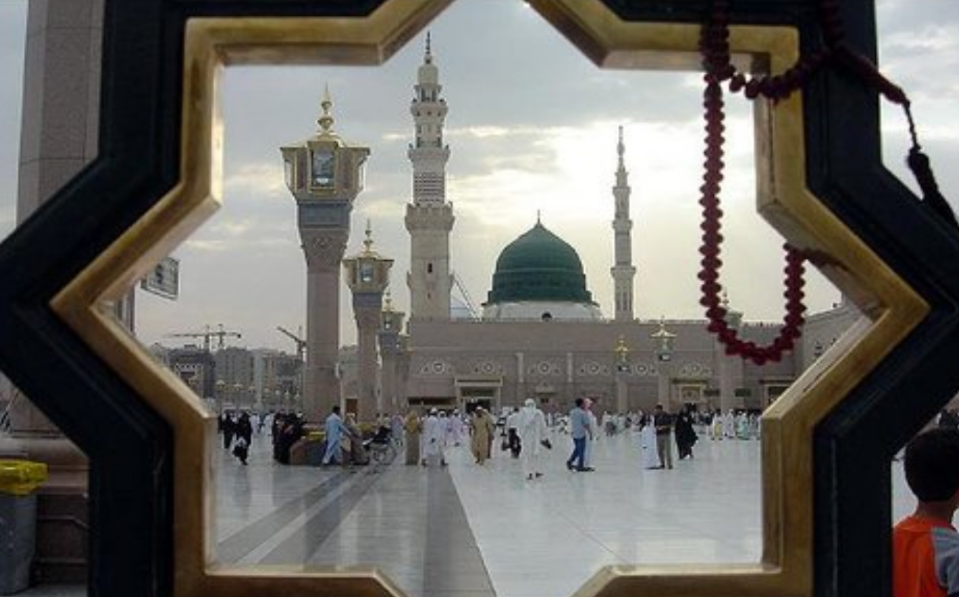
امت و حکومت نبوی در مدینه
هجرت رسول خدا و پیروانش از مکه به یثرب یکی از رویدادهای سرنوشت ساز تاریخ اسلام به شمار می رود، زیرا زمینه و شرایط مناسبی برای برپایی امت و حکومت اسلامی فراهم آمد.

Slide 6
اوضاع اجتماعی، سیاسی و اقتصادی
شغل مردم یثرب
کشاورزی
روابط تجاری و سیاسی
یهود عرب
ساکنان شهر یثرب در دوران جاهلیت
مهاجرین فلسطینی
دین و اعتقادات و اعتقادات مردم یثرب
1- اکثر مردم بت پرست بودند
2- داشتن اطلاعاتی درباره تاریخ پیامبران به دلیل حضور یهودیان در یثرب
اوس
خزرج

Slide 7
ارتباط مردم یثرب با رسول خدا
عقبه اول
عقبه دوم
در سال 13 بعثت، 73 زن و مرد یثربی با پیامبر (ص) پیمان بستند که به عقبه دوم مشهور شد.
عقبه اول
- اولین آشنایی مردم یثرب با اسلام
-در سال یازدهم بعثت
- با شش نفر از مردم یثرب که برای مراسم حج آمده بودند.
پیمان عقبه دوم بیانگر نفوذ و گسترش چشمگیر اسلام در یثرب است.
در سال 12 بعثت 12 مرد در مکانی به نام عقبه در منا با پیامبر بیعت کردند که به پیمان عقبه اول معروف شد.

Slide 8
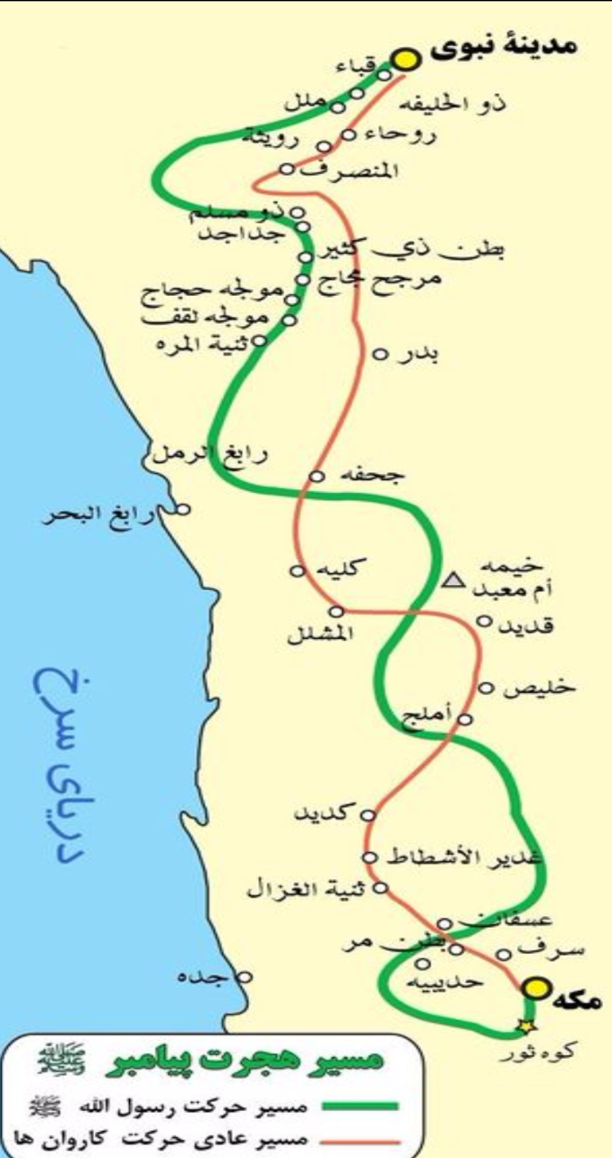
هجرت پیامبر(ص) و پیروانش از مکه به مدینه
نتایج پیمان عقبه دوم
1- تبدیل شهر یثرب به پایگاه امن و مطمئن برای مسلمانان
2- مهاجرت مسلمانان به یثرب به دستور پیامبر
3- رفتن پیامبر به سمت یثرب بعد از دسیسه مشرکان در دارالندوه برای کشتن پیامبر

Slide 9
سکونت مهاجران در مدینه
انصار: مسلمانان اهل مدینه (یثرب)
مهاجران: کسانی که از مکه به مدینه مهاجرت کردند.
اهل صفه: مهاجران بی بضاعت که در جوار مسجدالنبی اقامت کردند.

Slide 10
تشکیل امت و حکومت نبوی
1- پیمان برادری دو اقدام پیامبر (ص) هستند با هدف
2- پیمان نامه عمومی مدینه
1- ایجاد همبستگی میان مهاجر و انصار
2- همزیستی مسالمت آمیز ساکنان مدینه
3- تامین نظم و امنیت در شهر

Slide 11
مخالفت و دشمنی با امت و حکومت نوپای اسلامی
افراد و گروه های مخالف پیامبر (ص) و مسلمانان
مشرکان قریش بزرگترین و سرسخت ترین دشمنان
یهودیان
( تغییر قبله مسلمانان از بیت المقدس به سوی مکه)
منافقان
به سرکردگی عبدالله ابن ابی

Slide 12
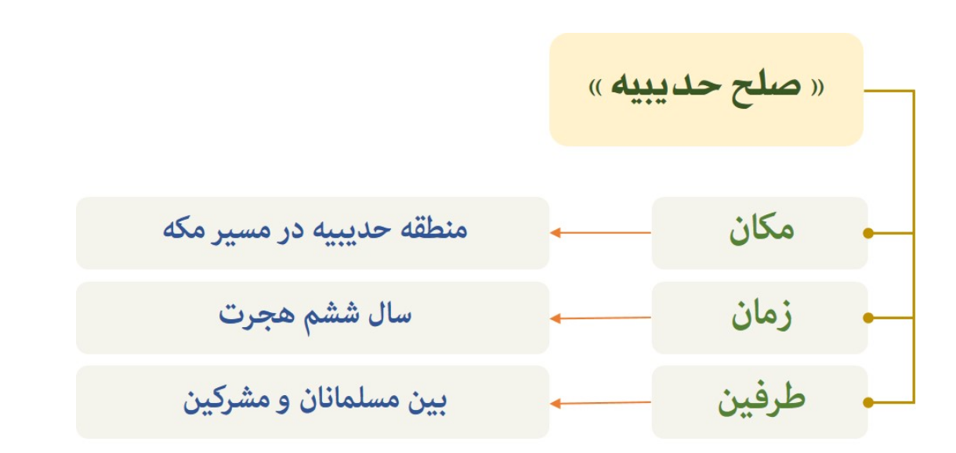
صلح حدیبیه و پیامدهای آن

Slide 13
پیامدهای صلح حدیبیه
1- دعوت پیامبر (ص) از سران امپراتوری ها و دولت های بزرگ به اسلام
2- گرایش تعداد از حاکمان محلی عربستان به اسلام

Slide 14
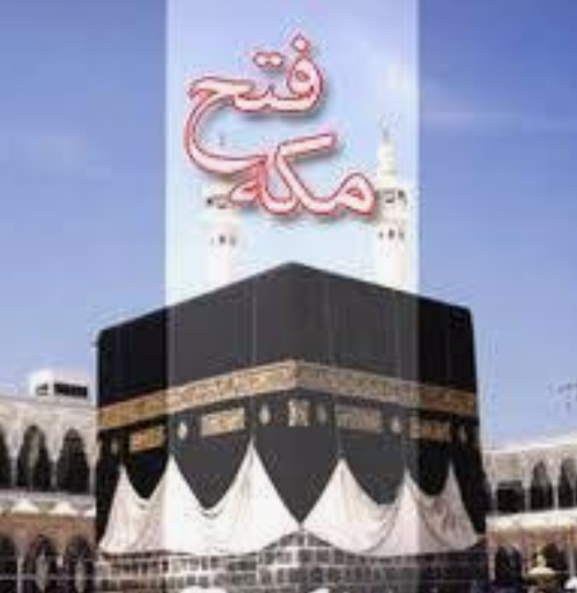

فتح مکه و پیامدهای آن

Slide 15
سال نهم هجری
سال وفود
یا اسلام آوردن قبیله ها
صلح حدیبیه
مقدمه فتح مکه

Slide 16
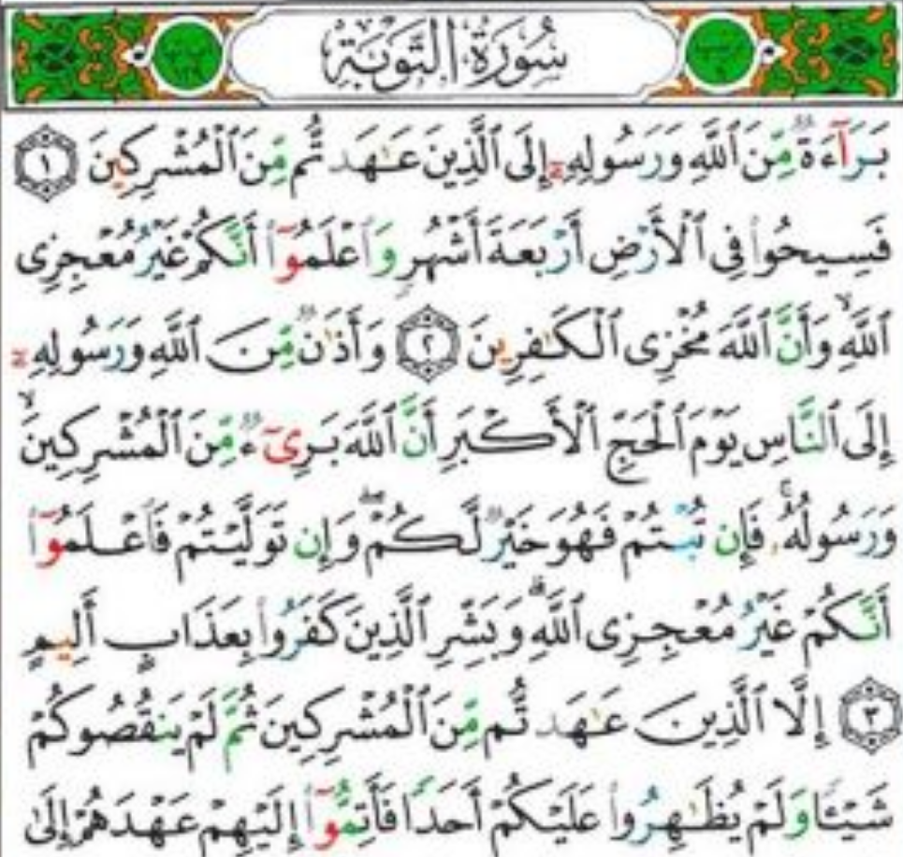
اعلان برائت از مشرکان
1- نزول سوره برائت
2- اعزام حضرت علی (ع) به مکه برای ابلاغ سوره برائت
3-اعلام مکه و خانه خدا به عنوان حرم اسلامی

Slide 17
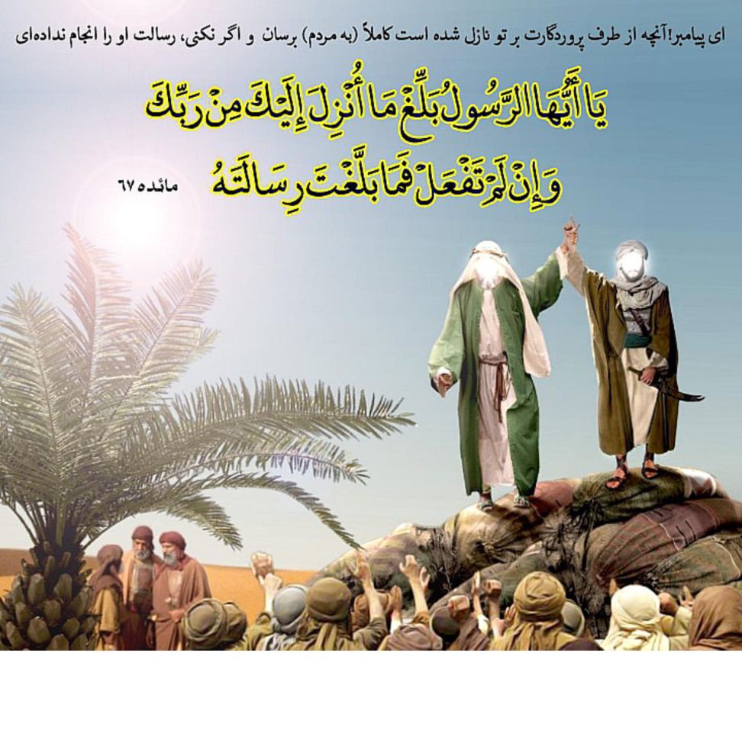
حجه الوداع
. بعد از پایان مراسم حج
. در مکانی به نام غدیرخم
. معرفی علی (ع) به عنوان جانشین
. اعلام ختم نزول آیات و اتمام رسالت خود

Slide 18

روش حکومت داری حضرت محمد (ص)
. نظام حکومتی ساده، فاقد تشکیلات و سلسله مراتب گسترده
. مشورت و تصمیم گیری با اصحاب بویژه در مسائل جنگ و صلح
. انتخاب مسجدالنبی به عنوان پایگاه حکومتی

Slide 19
سپاه و مدیریت امور نظامی
1- جهاد و دفاع وظیفه تمام مسلمانان بود.
2- تاکید پیامبر (ص) بر نظم و آمادگی رزمی
3- نظارت پیامبر بر آموزش های نظامی

Slide 20
تعلیم و تربیت
1- تاکید اسلام برکسب علم و دانش
2- توجه پیامبر (ص) به تعلیم و تربیت
3- اعزام معلمانی برای تعلیم قرآن و احکام اسلام

Slide 21
منابع مالی و شیوه گردآوری و توزیع آنها
1- زندگی اقتصادی ساده
2- اداره امور با غنائم جنگی، زکات و جزیه

Slide 22
خلق و خوی رسول خدا
1- زندگی با مردم و در میان مردم
2- ملایمت با دشمنان اسلام بعد از تسلیم شدن آنها
3- قرآن از سجایای اخلاقی پیامبر به عنوان خلق عظیم و اسوه یاد کرده است.

Slide 23


